Slide 1


Lógica de programación I
Juan Pablo Restrepo Uribe
Ing. Biomedico
MSc. Automatización y Control Industrial
jprestrepo@correo.iue.edu.co
2023-2
Institución Universitaria de Envigado

Slide 2
Unidad 1: Definiciones Básicas
Formas de representar algoritmos
Pseudocódigo
Diagrama flujo
Diagrama de bloques (Nassi-Shneiderman).

Slide 3
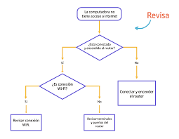
Formas de representar algoritmos
Las principales maneras de representación de un algoritmo son a través de código fuente haciendo uso de un lenguaje de programación, a través de pseudocódigo, a través de un diagrama de flujo o a través de un sistema formal.

Slide 4
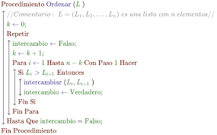
Formas de representar algoritmos: Pseudocódigo
El pseudocódigo de un programa informático representa la descripción del algoritmo en un lenguaje de alto nivel, sin que éste sea capaz de ser procesado por una máquina. Se considera uno de los pasos previos a la escritura del código fuente.

Slide 5
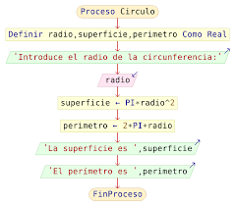
Formas de representar algoritmos: Diagrama de flujo
Un diagrama de flujo representa de manera gráfica un algoritmo, teniendo en cuenta todos los posibles resultados y condiciones dentro de dicho gráfico. De manera general, se utiliza el lenguaje UML, el cual, es un lenguaje a través del que se representa el flujo de trabajo y que hace uso de una serie de símbolos de manera universal.

Slide 6
Formas de representar algoritmos
Principalmente, un diagrama de flujos está formado por diferentes elementos que nos permiten dar forma a la idea del algoritmo:
Línea o flechas del flujo: Indica la instrucción que se va a realizar, o la dirección del flujo del proceso.
Inicio y final: Es la forma en la cual se indica el “inicio del proceso” y “final del proceso”. Su icono suele ser un rectángulo con las esquinas redondeadas.
Asignación/ definición: Permite asignar un valor o definir una variable, son los procesos o actividades que se necesitan para resolver el problema. En este caso, suele estar representado con un rectángulo.
Datos de entrada o de salida: Representa la impresión de datos en la salida. Se representa con un recuadro con las esquinas inclinadas y una flecha hacia fuera.
Decisión: Indica que des del punto que nos encontramos, puede haber más de un camino para seguir, según la condición dada. En este caso se usa un rombo.

Slide 7
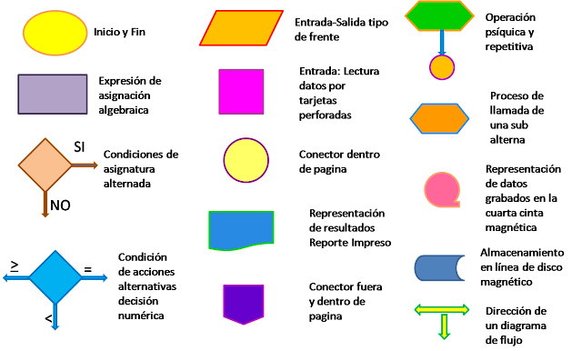
Formas de representar algoritmos

Slide 8
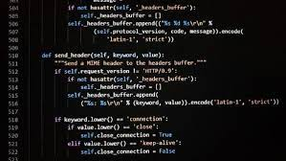
Formas de representar algoritmos: Código fuente
Un código fuente se define como una serie de instrucciones secuenciales, escritas en un lenguaje de programación determinado que, a través de un compilador o intérprete, éste puede ser ejecutado en una máquina.

Slide 9
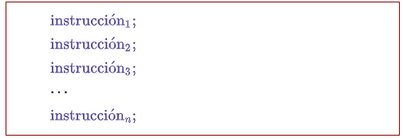
Formas de representar algoritmos: Estructuras de control
En la redacción de seudocódigo se utiliza tres tipos de estructuras de control: las secuenciales, las selectivas y las iterativas.
Estructuras secuenciales
Las instrucciones se siguen en una secuencia fija que normalmente viene dada por el número de renglón. Es decir que las instrucciones se ejecutan de arriba hacia abajo.

Slide 10
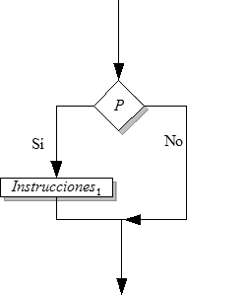
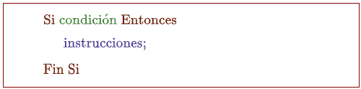
Formas de representar algoritmos: Estructuras de control
Estructuras selectivas
Las instrucciones selectivas representan instrucciones que pueden o no ejecutarse, según el cumplimiento de una condición.

Slide 11
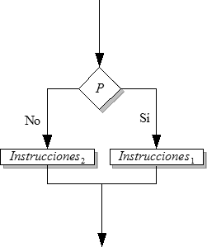
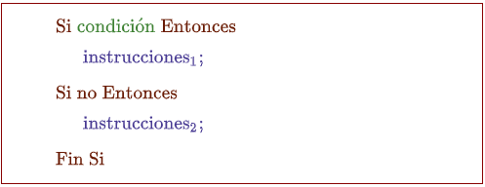
Formas de representar algoritmos: Estructuras de control
Selectiva doble (alternativa)
La instrucción alternativa realiza una instrucción de dos posibles, según el cumplimiento de una condición.

Slide 12
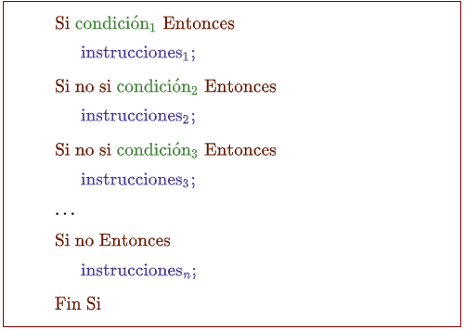
Formas de representar algoritmos
Selectiva múltiple
También es común el uso de una selección múltiple que equivaldría a anidar varias funciones de selección.

Slide 13
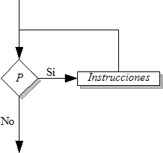
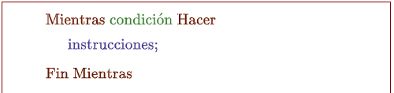
Formas de representar algoritmos: Estructuras iterativas
Las instrucciones iterativas representan la ejecución de instrucciones en más de una vez.
Bucle mientras
El bucle se repite mientras la condición sea cierta, si al llegar por primera vez al bucle mientras la condición es falsa, el cuerpo del bucle no se ejecuta alguna vez.

Slide 14
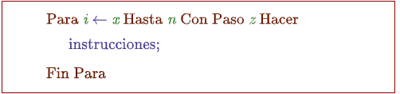
Formas de representar algoritmos
Bucle para
Una estructura de control muy común es el ciclo FOR, la cual se usa cuando se desea iterar un número conocido de veces, empleando como índice una variable que se incrementa (o decrementa):

Slide 15
Ejercicios
Crear un algoritmo que me diga los números del 1 al 10
Realizar un algoritmo para realizar las 4 operaciones básicas
Algoritmo para hallar el VOLUMEN y el AREA de un cilindro
Algoritmo que lea dos números, calculando y escribiendo el valor de su suma, resta, producto y división.
Diseñar un algoritmo que pida por teclado tres números; si el primero es negativo, debe imprimir el producto de los tres y si no lo es, imprimirá la suma.
Escribir un nombre y saludar
Un algoritmo que diga si el año es bisiesto
Un algoritmo que determine el día siguiente (consulte como saber si un año es bisiesto, tenga en cuenta que hay meses de 30, 31, 28 o 29 días)
Un algoritmo que calcule la nota final de la asignatura.

